Slide 1
医療機能情報提供制度
医療機能情報提供制度は、医療機関等情報支援システム（以下「G-MIS」という。）及び全国統一的な情報提供システム（以下「医療情報ネット」という。）を活用し、都道府県が実施主体として運用される。
病院等は、G-MISによる方法等法により、原則、毎年１月１日時点の医療機能情報について、当該年の１月１日から３月31日までの間の１回を含む年１回以上報告する。
都道府県は医療情報ネットを活用して、 病院等から報告された医療機能情報を公表し、住民・患者への情報提供を行う。
厚生労働省
G-MIS
報告機能
全国統一
ページ
データ
A県
データ
B県
データ
・・・
A県
ページ
B県
ページ
・・・
医療情報ネット
全都道府県のデータを格納
各都道府県のページを設定
検索機能
報告機能
検索機能
病院等は、G-MISによる方法等により医療機能情報を都道府県に報告
都道府県は、医療情報ネットを活用して公表・公表に係る事務を実施
インターネット
医療情報ネットから検索
A県
B県
都道府県
病院等
都道府県
病院等
住民・患者
確認
報告
確認
報告
検索・閲覧
公表
公表
1

Slide 2
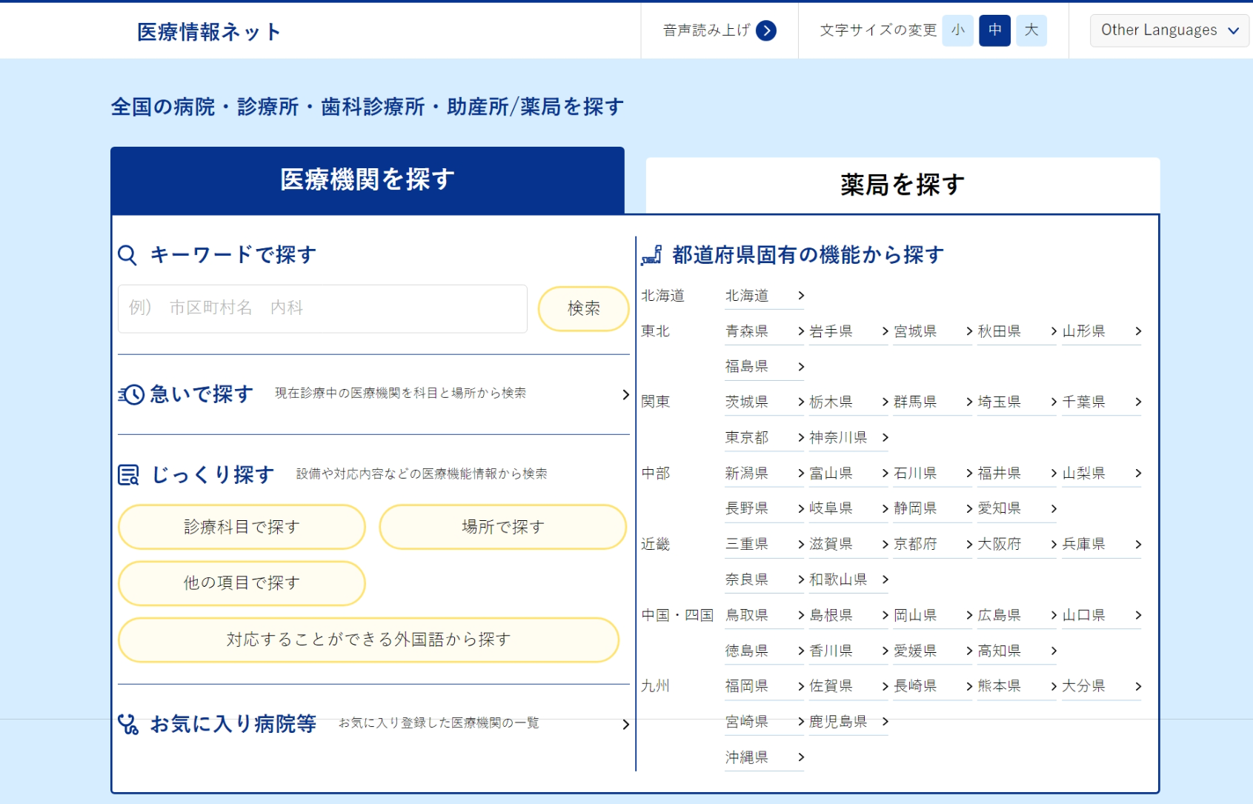
医療情報ネットの機能概要①（医療機能情報提供制度）
全国の病院・診療所・歯科診療所・助産所について、都道府県を跨いで探すことが可能。
「キーワード」、「急いで（科目と場所から）」、「じっくり（設備や対応内容などから）」の方法から様々な探し方が可能。
誰もが使いやすいように文字サイズ変更、音声読み上げ、多言語翻訳（英語、中国語[簡体/繁体]、韓国語）に対応。
■PCで表示した場合

Slide 3
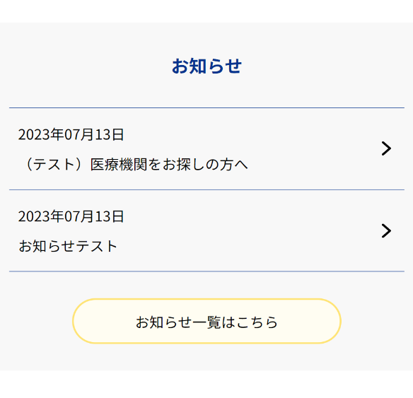
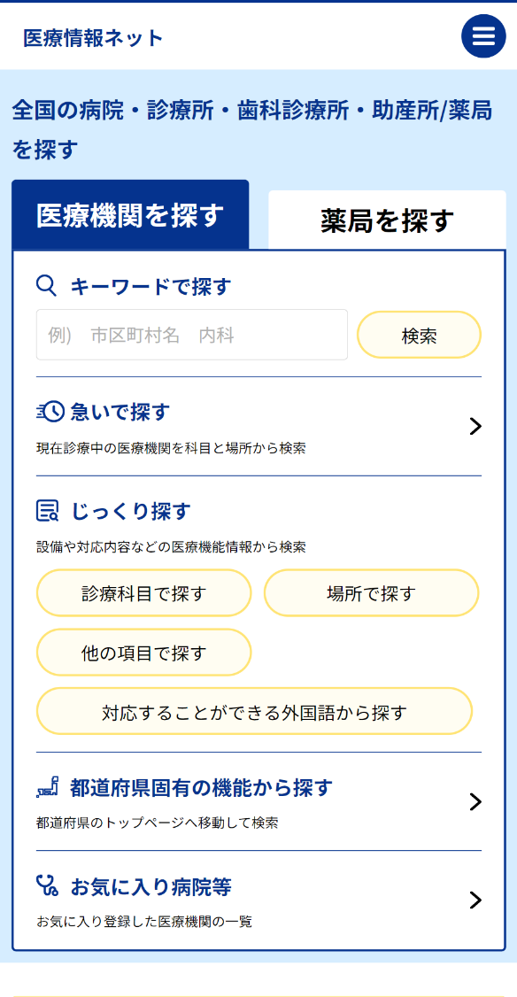
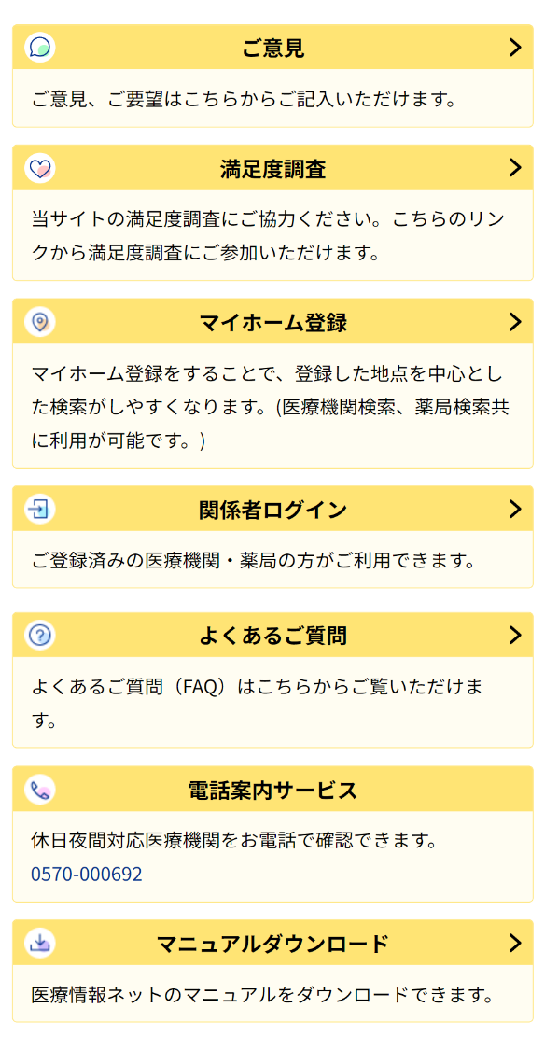
医療情報ネットの機能概要②（医療機能情報提供制度）
マイホーム登録によりマイホームを中心とした検索に対応。
当番医（休日夜間対応医療機関）を電話やFAXで案内することが可能。
スマートフォンなどで検索した場合も見やすい画面を表示。
■スマートフォンで表示した場合

Slide 4
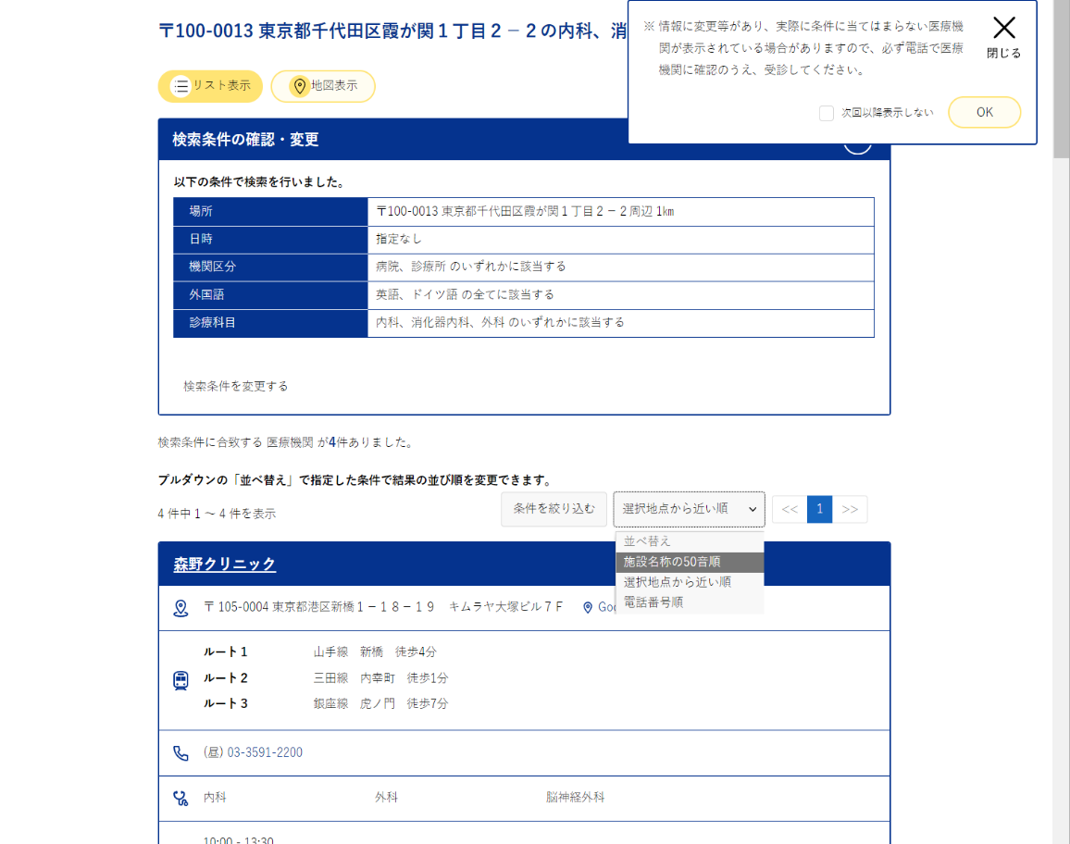
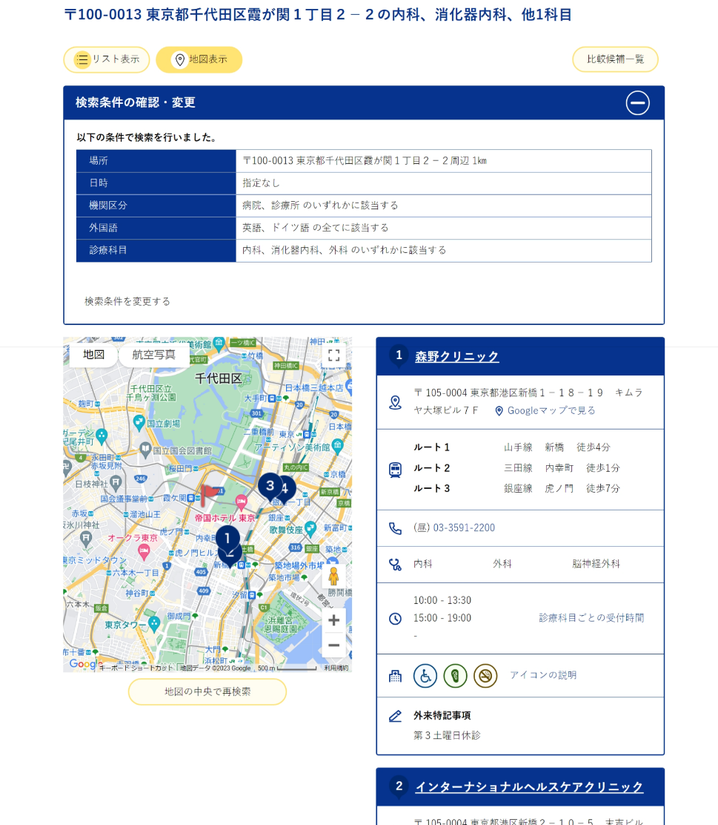
医療情報ネットの機能概要③（医療機能情報提供制度）
検索結果は「リスト表示」と「地図表示」の2パターンの切り替え等が可能。
「内科」を検索した結果のイメージ
■表形式（画面例）
■地図形式（画面例）
表示形式を切り替え可能です。
AAAクリニック
AAAクリニック
検索結果の並べ替えも可能です。
00-0000-0000
00-0000-0000
BBBクリニック

